Slide 1

结账系统培训
新版本5.01

Slide 2

结账原理
正文：订单金额 =
支付金额
+ 服务费
+ 活动费

Slide 3
支付类型
正文：支付金额 =
现金 赠券 餐券
支付宝
微支付
美支付
工作餐等

Slide 4
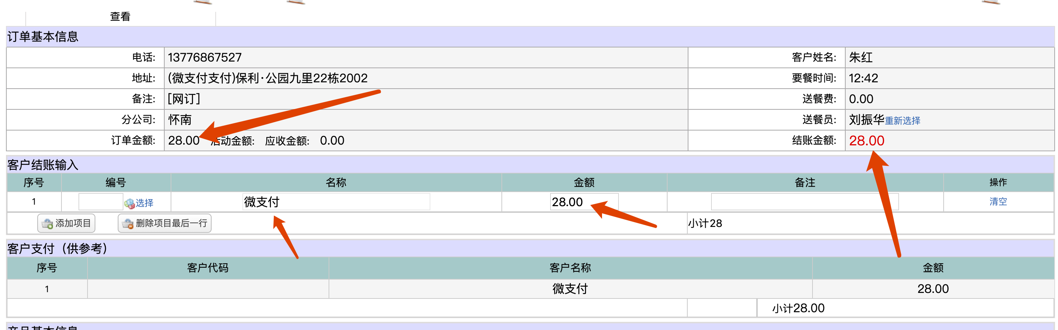
结账过程

Slide 5
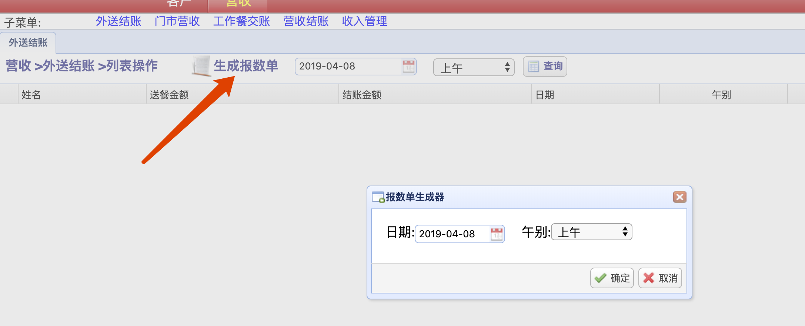
外送结账
随时生成报数单

Slide 6
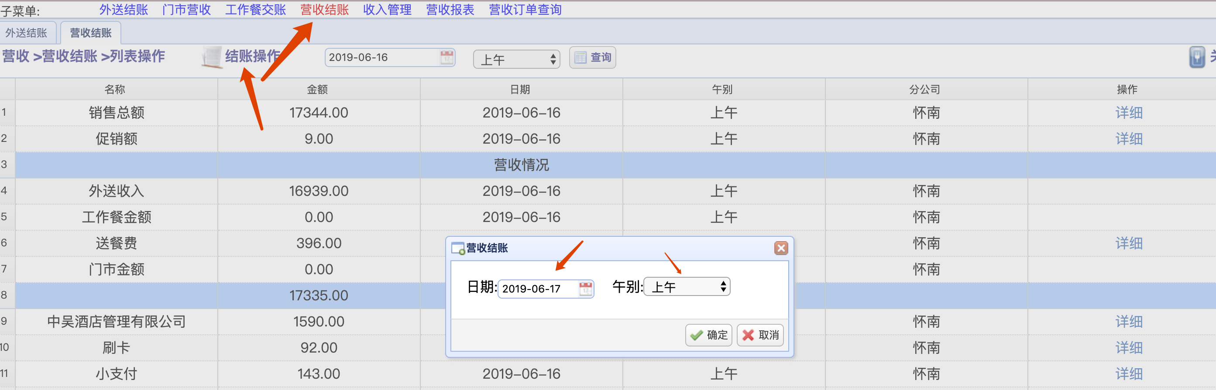
营收结账
正文：内容

Slide 7
营收报表
通过营收报表，可以查看，下载报表

Slide 8
客户支付管理
正文：内容

Slide 9


Slide 10


